Slide 1
Государственное учреждение дополнительного образования
«Дворец детей и молодёжи г. Новополоцка»
Создание инклюзивной образовательно-оздоровительной среды в
детском оздоровительном лагере ’’Изумрудный"

Slide 2
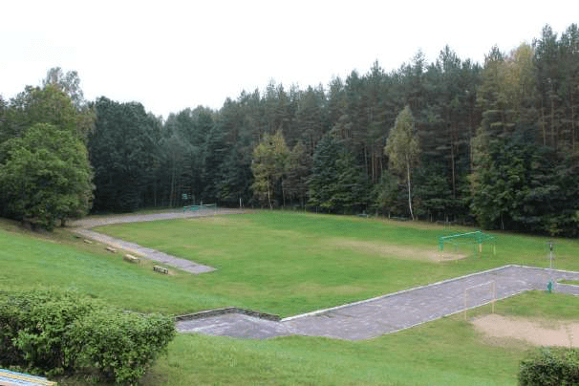
Детский оздоровительный лагерь «Изумрудный»
!

Slide 3
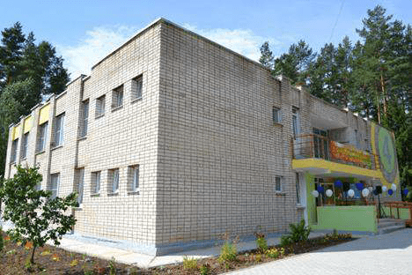
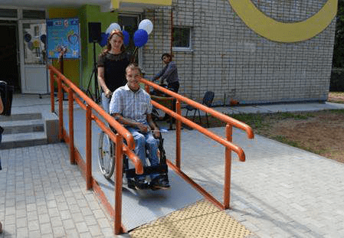
Жилой корпус №4

Slide 4
«Специальные качели, рассчитанные на детей с инвалидностью»

Slide 5
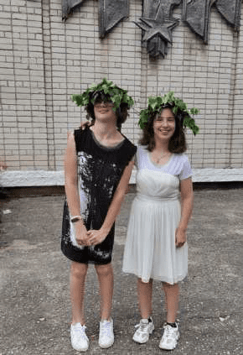
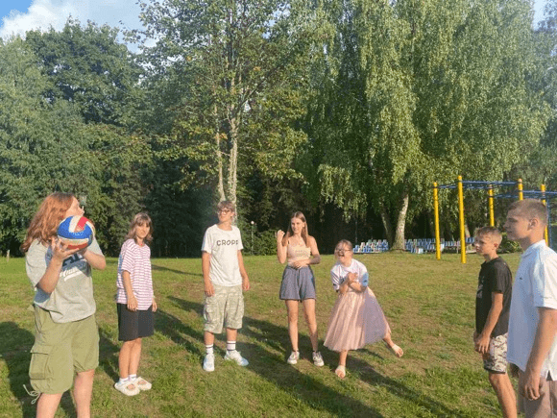
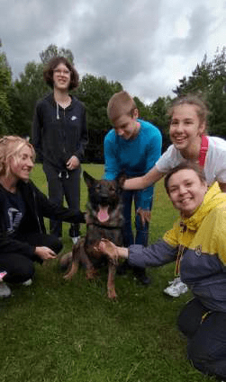
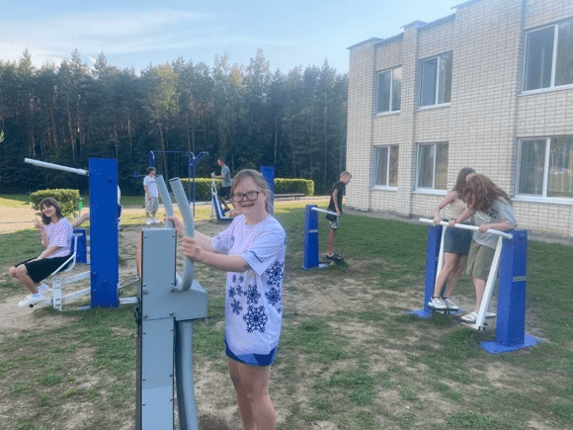
Лето детей с особенностями психофизического развития в детском оздоровительном лагере «Изумрудный – 2023»

Slide 6
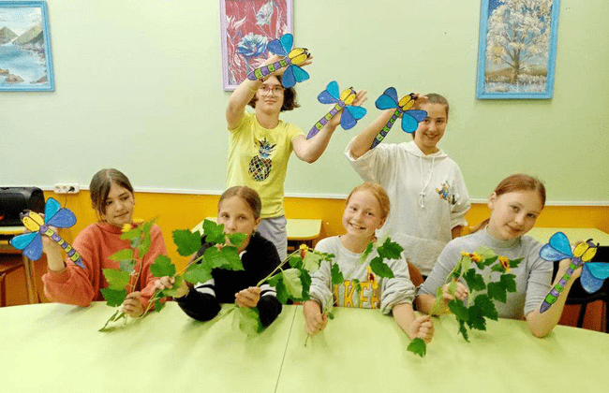
Студия эстрадного пения «Вернисаж» в детском оздоровительном лагере «Изумрудный»
(педагог Тырышкина Е. Г.)

Slide 7
https://www.instagram.com/izumrudnyi.camp/

